Slide 1

확 찐자 운동관리
충북대학교 소프트웨어학과 산학프로젝트 2-05팀

Slide 2
목차
확 찐자 운동관리
CONTENTS
1
2
프로젝트 소개
팀 소개
팀 명
멤버 및 역할
주제
주제 선정 이유
앱 주요 기능
핵심 키워드
오픈소스 활용
목표
3
4
선행기술 조사
개발 계획
논문
특허
상용제품
개발 프로세스
개발 일정
개발 환경

Slide 3
1.
팀 소개
팀 명
멤버 및 역할

Slide 4
1. 팀 소개
확 찐자 운동관리
“RELIFE”
for your REsilient LIFE
당신의 탄력적인 삶을 위하여

Slide 5

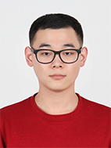
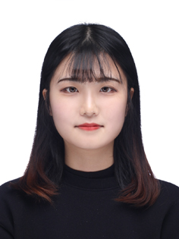
1. 팀 소개
확 찐자 운동관리
RELIFE
팀장 변유진
프로젝트 진행 관리
문서 산출물 관리
데이터 수집 및 학습
AI 추천 시스템 구현
팀원 전찬우
요구사항 점검 관리
학습용 데이터 가공
데이터베이스 구축
API 서버 연동
팀원 정민지
코드 산출물 관리
데이터 수집 및 학습
UI/UX 설계
프론트엔드 개발

Slide 6
2.
프로젝트 소개
주제
주제 선정 이유
앱 주요 기능
핵심 키워드
오픈소스 활용
목표

Slide 7




2. 프로젝트 소개
확 찐자 운동관리
프로젝트 주제
확 찐자 운동관리

Slide 8

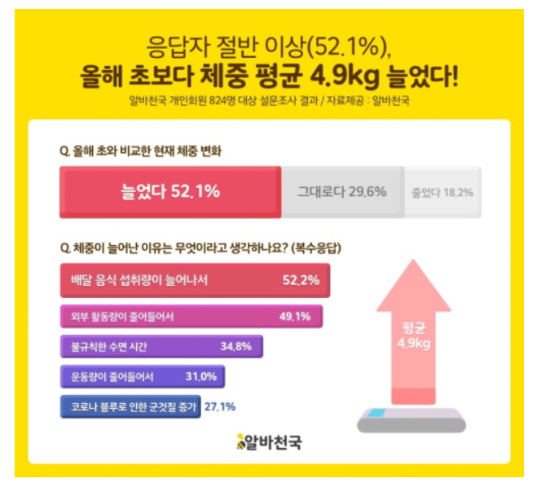
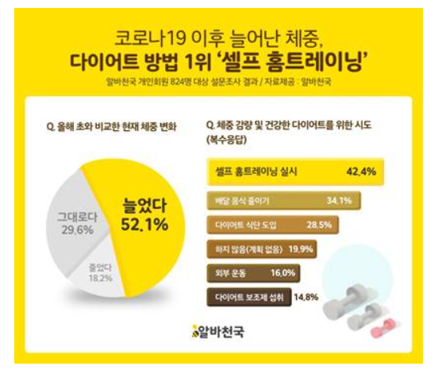
2. 프로젝트 소개
확 찐자 운동관리
주제 선정 이유
응답자 절반 이상이 올해 초보다 체중 평균 4.9 kg 증가
코로나19 이후 늘어난 체중의 관리 방법 1위는 ‘셀프 홈트레이닝＇
출처 : 알바천국

Slide 9
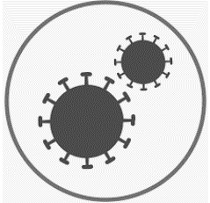


2. 프로젝트 소개
확 찐자 운동관리
주제 선정 이유
COVID-19
지속가능성
비즈니스모델 확장
언택트(Untact)
홈트레이닝 수요
일상적 주제
지속적인 수요
보상(포인트) 기능
1:1 PT

Slide 10
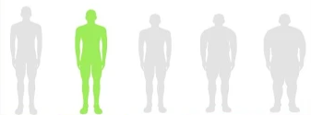



2. 프로젝트 소개
확 찐자 운동관리
앱 주요 기능
사용자 맞춤형 운동 추천
사용자의 BMI수치를 입력 받은 후 AI가 축적된 데이터를 기반으로 적합한 운동의 종류와 운동량 추천
사용자 캐릭터 표시
사용자의 현재 신체 상태를 반영하여 변화하는 캐릭터 인터페이스 제공
운동 일정 관리
운동할 날짜와 시간을 지정할 수 있는 캘린더 기능과 알람 기능 제공
목표 달성 보상 및 포인트
목표 체중 달성 등 사용자가 설정한 목표를
달성하였을 때 상응하는 포인트 지급

Slide 11
2. 프로젝트 소개
확 찐자 운동관리
핵심 키워드
BMI
(체질량 지수)
협업
필터링
인공지능 추천 시스템 구현을 위한 기법으로, 사용자들로부터 얻은 기호정보에 따라 사용자의 관심사들을 자동적으로 예측하게 해주는 방법
자신의 몸무게(kg)를 키의 제곱(m)으로 나눈 값
홈
트레이닝
크로스
플랫폼
도구 없이 집에서 할 수 있는 운동방식
컴퓨터 프로그램, 운영 체제, 프로그래밍 언어 등이
여러 종류의 컴퓨터 플랫폼에서 동작할 수 있음

Slide 12









2. 프로젝트 소개
확 찐자 운동관리
오픈소스 활용
설계, 문서 관리
DB 관리
프로그래밍
형상관리, 코드 공유

Slide 13


2. 프로젝트 소개
확 찐자 운동관리
프로젝트 목표
팀 목표
언택트 시대에 적합한 홈트레이닝을 제안하여 사용자 편의성 제공 및 사회적 가치 창출
재사용 가능한 컴포넌트를 공유하여 오픈소스 생태계에 기여
성공적인 협업 프로젝트 수행 경험
개인 목표
변유진 인공지능 모델 구현을 위한 데이터 학습 방법과 관련 개념 이해하기
전찬우 데이터베이스와 서버 관리 능력 기르기
정민지 사용자 관점의 인터페이스 구현 능력과 인공지능 관련 지식 학습하기

Slide 14
3.
선행기술 조사
논문
특허
상용제품

Slide 15
3. 선행기술 조사
확 찐자 운동관리
논문
「모바일 운동 앱과 증가된 여가 운동 활동 : 자기 효능과 장벽의 역할에 대한 중재 분석」
「강철 앱 : 운동 앱은 소비자에게 현실적인 기대를 제공하는가? : 행동 변화 이론의 존재를 위한 운동 앱 콘텐츠 분석」
주제
운동 앱 사용에 따른 사용자의 물리적, 심리적 상태 변화 양상
연구내용
앱 사용은 자기 효능감과 신체 활동을 증가시키고, BMI(체질량 지수)와 같은 건강 결과 개선에 도움을 줌
제공하는 운동 종류의 수가 많을 수록 사용자의 만족도가 높음

Slide 16
3. 선행기술 조사
확 찐자 운동관리
논문 > 요구사항 도출
조사 의의
운동 앱 사용자의 만족도를 높이기 위한 방향성 제시
운동 장벽 극복과 동기 부여를 위한 운동 관련 개인별 데이터 시각화 필요성
전문 지식을 토대로 다양한 종류의 운동 제공
요구사항 도출
사용자에게 운동량 및 관련 데이터를 시각 자료의 형태로 제공한다.
사용자에게 추천 운동과 함께 추천의 타당한 이유를 제공한다.

Slide 17





3. 선행기술 조사
확 찐자 운동관리
특허
오픈 API를 활용한 빅데이터 기반 헬스 케어 코칭 인공지능 시스템
블록체인 및 인공지능 기반의
개인 맞춤형 건강 관리 시스템
공통점
인공지능, 빅데이터를 통해 사용자의 신체 상태를 분석하고 결과를 도출해 냄
차이점
질병 예방 방안 제시의 목적과 홈트레이닝 일상 운동 추천의 목적
인공지능 모델 적용 범위
사용자 데이터 관리 방법

Slide 18
3. 선행기술 조사
확 찐자 운동관리
특허 > 요구사항 도출
한계
사용자를 위한 운동 관리 및 동기부여 콘텐츠 부족
차별점
적합한 홈트레이닝 운동과 함께 관련 가이드 제공
사용자가 스스로 운동을 계획하고 관리할 수 있는 기능 제공
요구사항 도출
적합한 운동과 함께 운동 방법과 운동량을 제시한다.
운동 일정 관리 기능과 알림 기능을 제공한다.
사용자가 목표 운동량을 달성할 경우 포인트를 제공한다.

Slide 19

3. 선행기술 조사
확 찐자 운동관리
상용제품 (1)
서비스 형태
모바일 앱
특징
AI가 모션 인식을 통해 사용자의 운동 자세 코칭
매일 운동 미션 제공, 수행 시 포인트 지급
장점
지급된 포인트로 실제 상품 구매 가능
개인별 운동 내역이 자동으로 입력되어 확인 가능
라이크핏
단점
20개 가량의 기본 운동 목록 중 사용자가 직접 운동을 선택해야 함

Slide 20
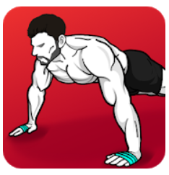
3. 선행기술 조사
확 찐자 운동관리
상용제품 (2)
서비스 형태
모바일 앱
특징
맨몸 운동 위주
각 운동법에 대한 애니메이션 및 동영상 가이드 제공
장점
신체 부위별, 난이도별로 다양한 종류의 운동 제시
적정 운동 시간, 횟수 제공
홈 트레이닝
– 가구가 필요 없습니다
단점
표기된 운동 난이도와 실제 난이도의 미스매치
해외 앱 – 자세한 설명 부족, 번역 오류

Slide 21
3. 선행기술 조사
확 찐자 운동관리
상용제품 > 요구사항 도출
불편사항
개선방안 (차별점)
요구사항 도출
운동 종류 수가 적음
다양한 운동 종류와 정보를 학습시킨다.
사용자가 직접 운동 선택
– 진입 장벽
다량의 데이터를 학습한 AI가
사용자에게 적합한 운동 추천
AI는 운동의 종류와 함께 난이도와 운동량을 추천한다.
표기된 운동 난이도의
미스매치
사용자에게 운동의 난이도, 적정 운동량을 알아보기 쉽게 제시한다.

Slide 22
4.
개발 계획
개발 프로세스
개발 일정
개발 환경

Slide 23
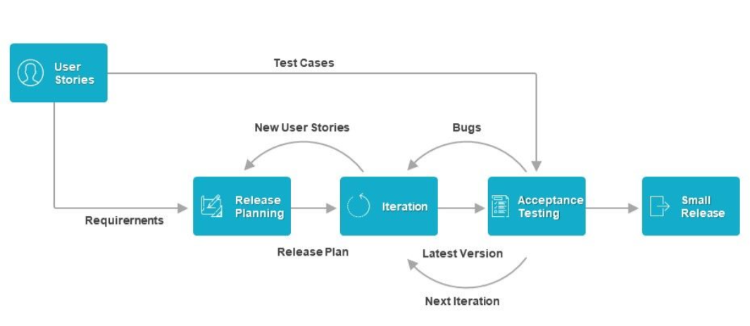
3. 개발 계획
확 찐자 운동관리
개발 프로세스
XP(eXtream Programming)
애자일(Agile) 방법론 중 하나로, 여러 개의 구체적인 실천 방법을 정의하여 반복적으로 프로토타입을 제작해 피드백 수렴
요구사항의 변동
빠른 개발
반복적인 테스팅과 피드백

Slide 24
3. 개발 계획
확 찐자 운동관리
개발 프로세스
XP Values
Communication
Simplicity
Feedback
Courage
Team Practices & Rules
for Values of XP
팀원간 상호 존중
코딩 표준 준수 - 이해하기 쉽고 클린한 코드 작성
잦은 주기로 정해진 시간에 회의
각종 산출물과 진행 상황 투명화
주당 지정시간 이내 근무

Slide 25
3. 개발 계획
확 찐자 운동관리
개발 일정
항목 | 업무 내용 | 프로젝트 기간
 |  | 9월 | 10월 | 11월 | 12월 | 1월 | 2월 | 3월 | 4월 | 5월 | 6월 | 7월 | 8월 | 9월 | 10월 | 11월
설계 | 요약서 작성
 | 관리계획서 작성
 | 요구사항 정의
 | 요구사항 명세
 | 과업 도출
 | Use case Diagram 작성
 | Class Diagram 작성
 | Sequence Diagram 작성
 | 데이터베이스 설계
 | ER Diagram 작성
 | 앱 UI/UX 설계
 | 스토리보드 작성
 | 코딩 표준 정의
개발 | 기계학습 데이터 수집
 | 기계학습 데이터 가공
 | 기계학습 진행
 | 모델 테스팅 및 구현
 | 모바일 앱 개발
 | 전체 기능 테스팅
배포 및 마무리 | 기능 설명서 작성
 | 소프트웨어 배포
 | 프로젝트 보고서 작성
전체 예상 기간 :
2020.09. ~ 2021.11 (약 15개월)
설계 : 2020.09. ~ 2021.01.
개발 : 2021.01 ~ 2021.10.
배포 및 마무리 : 2021.11

Slide 26
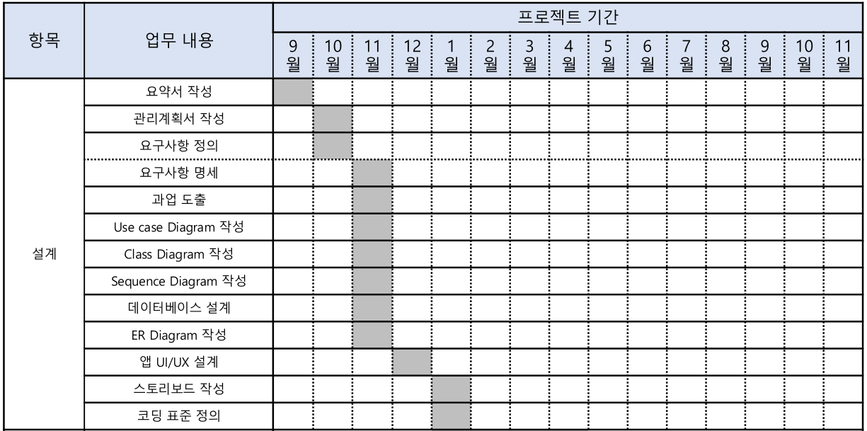

3. 개발 계획
확 찐자 운동관리
개발 일정
설계 : 2020.09. ~ 2021.01.
프로젝트 요약서
프로젝트 관리계획서
과업리스트
소프트웨어 설계서
스토리보드
코딩 표준

Slide 27

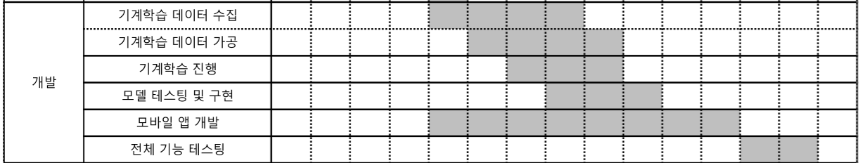
3. 개발 계획
확 찐자 운동관리
개발 일정
개발 : 2021.01. ~ 2021.10.
프로토타입
완제품
테스팅 계획서
테스팅 보고서

Slide 28
3. 개발 계획
확 찐자 운동관리
개발 일정
배포 및 마무리 : 2021.11.
기능 설명서
(사용자 매뉴얼)
요구사항 점검표
프로젝트 보고서

Slide 29


3. 개발 계획
확 찐자 운동관리
개발 환경 (1) 하드웨어
기본 작업
실행 및 테스팅
 | Android | iOS
CPU(AP) | 삼성 엑시노스 9 | Apple A13 Bionic APL1W85 Soc
RAM | 4GB | 4G
Display | 약 5.8" (14.73 cm) | 75.7 x 150.9 x 8.3mm
CPU | i5 – 1035G1
RAM | 8GB
GPU | Intel UHD Graphics
SSD | SK hynix BC511 HFM256GDJTNI-82A0A

Slide 30
3. 개발 계획
확 찐자 운동관리
개발 환경 (2) 소프트웨어
기본 작업
실행 및 테스팅
 | Android | iOS
OS | Android 9.0(Pie) | iOS 14
OS | Window 10
개발도구 | Visual Studio Code 1.50 Anaconda 4.8.5 Flutter 1.22 etc.
DBMS | Maria DB 10.5.5
개발언어 | Dart 2.10.2. Python 3.7

Slide 31
감사합니다.

